Slide 1
DEPARTAMENTO DE CIENCIAS ECONÓMICAS, ADMINISTRATIVAS Y DEL COMERCIO.
TEMA:
INCIDENCIA DE LA AUDITORIA INTERNA EN LA DISMINUCIÓN DE FRAUDES EN LAS COOPERATIVAS DE AHORRO Y CRÉDITO DEL SEGMENTO 3, 2016 -2020
AUTOR:
STA. GARZÓN ALOMOTO GRACE ARACELY
STA. LANDÁZURI AVILÉS BRIGEATH CAROLINA
DIRECTOR: ING. WILSON GUILLEN
SANGOLQUÍ - 2022

Slide 2
TEMARIO
PROBLEMA DE INVESTIGACIÓN
OBJETIVOS
HIPOTESIS
MARCO TEÓRICO
MARCO REFERENCIAL
DESCRIPCIÓN SITUACIONAL
METODOLOGÍA
RESULTADOS
PROPUESTA
CONCLUSIONES
RECOMENDACIONES

Slide 3
PROBLEMA DE INVESTIGACIÓN
Las cooperativas han tenido un crecimiento del 132% (5 años)
Colocando USD 4 562 millones en prestamos
Entra en el ranking de la IFI
MIRA DE LA DELICUENCIA
Causas: internas o externas
Consecuencias: negativas en aspectos financieros, legales, sociales y psicológicos

Slide 4
PROBLEMA DE INVESTIGACIÓN
ANTECEDENTES DE CAUSAS DE FRAUDE EN EL ECUADOR:
Control de corrupción en el sector financiero por la rama de auditoría.
Otorgamiento de préstamos a persona no calificada
Pre cancelación de depósito a plazo fijo
Lavado de activos
Desviación de fondos a cuentas personales
Sector propenso a perdidas por el volumen de dinero.
Se busca nuevos métodos y técnicas que prevean fraudes
¿Cuál es la incidencia de la Auditoría Interna para la prevención de los fraudes en las Cooperativas de Ahorro y Crédito del Segmento 3 del Ecuador en el periodo 2016 - 2020?

Slide 5
OBJETIVOS
OBJETIVO GENERAL
Determinar si la Auditoría Interna contribuye a la disminución de fraudes en las Cooperativas de Ahorro y Crédito del Segmento 3.
OBJETIVO ESPECÍFICOS
Sustentar la investigación sobre la base de estudios, teorías, leyes, normativas, relacionadas a la importancia que tiene la Auditoría Interna en la prevención de fraudes en las Cooperativas de Ahorro y Crédito.
Analizar la evolución de las Cooperativas de Ahorro y Crédito del Segmento 3 y la variación del índice de fraude durante el periodo 2016-2020.

Slide 6
OBJETIVOS
Describir las metodologías a aplicarse para la recopilación, procesamiento y análisis de la información referente a la auditoría interna en la prevención de fraudes.
Interpretar los resultados en base a la recolección de datos mediante la encuesta para la validación de la hipótesis planteada
Diseñar un modelo de administración y gestión integral de riesgos que contribuye a la toma de decisiones parte de los Directivos de las Cooperativas de Ahorro y Crédito.

Slide 7
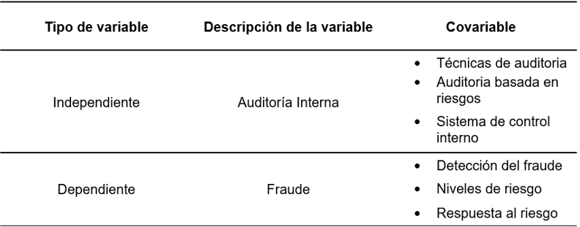
HIPOTESIS Y VARIABLES
H1=La Auditoría Interna tiene incidencia en la disminución de fraudes en las Cooperativas de Ahorro y Crédito del Segmento 3 en el Ecuador.
H0= La Auditoría Interna no tiene incidencia en la disminución de fraudes en las Cooperativas de Ahorro y Crédito del Segmento 3 en el Ecuador.
HIPÓTESIS
VARIABLES

Slide 8
MARCO TEÓRICO
Alta dirección puede confiar en una tercera persona
En la contratación puede haber distintos intereses y comportamiento
Sutituyendo el control por la auditoría interna
Siendo un pilar en la salud organizacional
TEORÍA DE LA AGENCIA

Slide 9
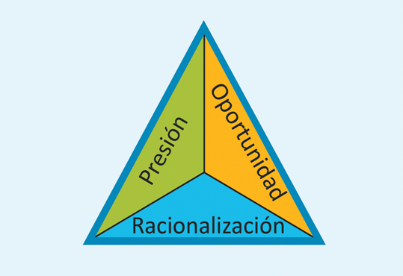
MARCO TEÓRICO
TEORÍAS DEL FRAUDE
Triangulo del fraude
Hipótesis de Cressey
Personas se vuelven desconfiadas por factores
Racionalidad, oportunidad y necesidad económica
Determina el factor de origen del fraude
No se pueden prevenir y detectar fradue
Como se recoje evidencia de fraudes

Slide 10
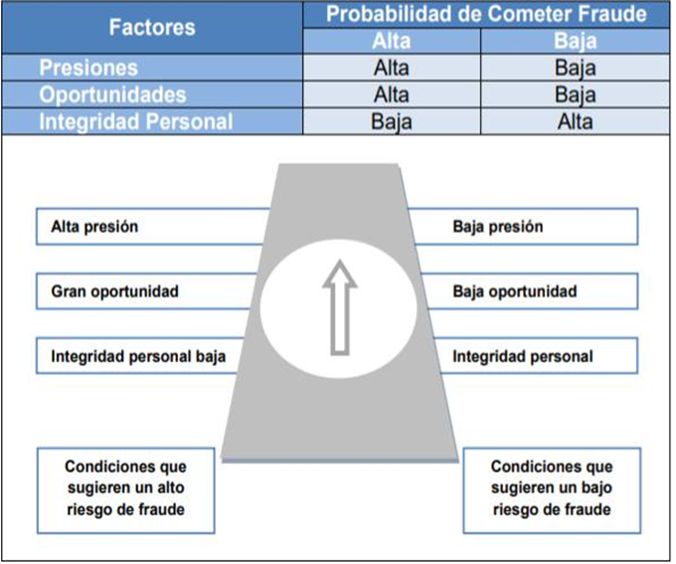
MARCO TEÓRICO
Escala del fraude
Define probabilidad de ocurrencia de fraudes
No puede plantear un perfil del defraudador
Factores de oportunidad, integridad y precisión para determinar el riesgo de fraude

Slide 11
MARCO TEÓRICO
Modelo DICE
Define causas de las actividades del defraudador
Factores: dinero, ideología, coerción y el ego
Define la motivación para realizar fraude

Slide 12
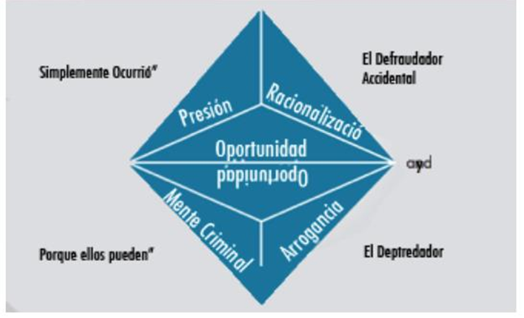
MARCO TEÓRICO
Diamante del fraude
Existen 2 tipos de defraudadores
Accidental: perfil respetable, posible de fraude
Depredador: realiza más de un fraude
Explica el motivo del fraude

Slide 13
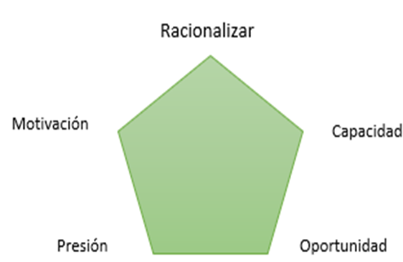
MARCO TEÓRICO
Pentágono del fraude
Aparece la quinta variante "motivación"
¿Por qué? De las decisiones
Peso en decisiones y como percibe el fraude
Toma medidas para hacer estrategias por debilidades

Slide 14
MARCO REFERENCIAL
ANTECEDENTES DE ESTUDIO
Auditoria Interna como herramienta para minimizar el riesgo de fraude en el sector público
Como se planifica y considera las pruebas de auditoría tiene impacto en el fraude
AUTOR: Jumbo 2019
Guía de aplicación de auditoría forense como método de prevención de fraude en el manejo de activos para las COAC
La cooperativas de ahorro y crédito del segmento 3 de Imbabura desconoce a la auditoría forense como herramienta de control
AUTOR: Arroyo 2018
La implementación de auditoría interna y su impacto en la gestión de las cooperativas de servicios múltiples de Lima
AUTOR: Gago 2013
La auditoría interna influye en la gestión de cooperativas de servicios multiples

Slide 15
MARCO REFERENCIAL
Análisis de la auditoría forense como método de prevención del fraude en las cooperativas de ahorro y crédito de Quito 2012-2013.
Existe deficiente control interno de las empresas financieras en caso de cooperativas ocacionan grandes fraudes financieros
AUTOR: Sarango y Tipán 2014
La auditoría forense y su incidencia en los fraudes de la empresa importadora Alvarado Cia Ltda.
Necesario implantar correctivos relacionados con reglamentos institucionales para el manejo de cuentas.
AUTOR: Sailema 2015

Slide 16
MARCO REFERENCIAL
Sistema económico es solidario y social.
Organizaciones comunitarias
Asociativas
Cooperativistas
Producción
Vivienda
Consumo
Servicios
Ahorro y crédito

Slide 17
MARCO REFERENCIAL
Otorgamiento de préstamos
Recibir depósitos a plazo y a la vista
Realizan diversas actividades:
Realizar servicios de tesorería y caja
Ejecutar pagos, transferencias de fondos y pagos
Acoger obligaciones por cuenta de terceros mediante aceptaciones, avales o endosos de títulos de crédito
Recibir préstamos de instituciones financieras y no financieras del país o exterior
Recibir préstamos de instituciones financieras y no financieras del país o exterior

Slide 18
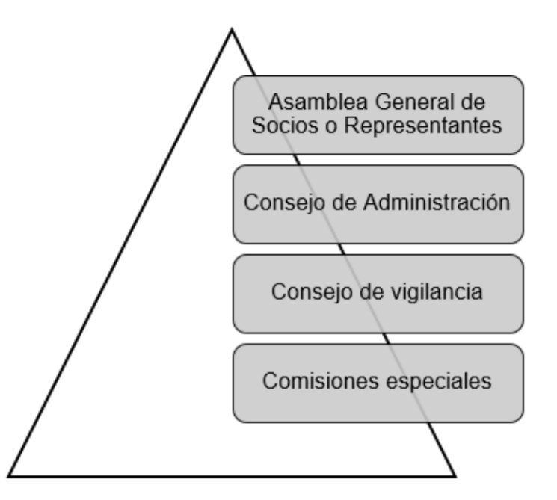
MARCO REFERENCIAL
Estructura interna de las cooperativas
Máximo órgano de gobierno
Fijación de políticas
Encargado del control interno
Necesarias para el buen funcionamiento

Slide 19
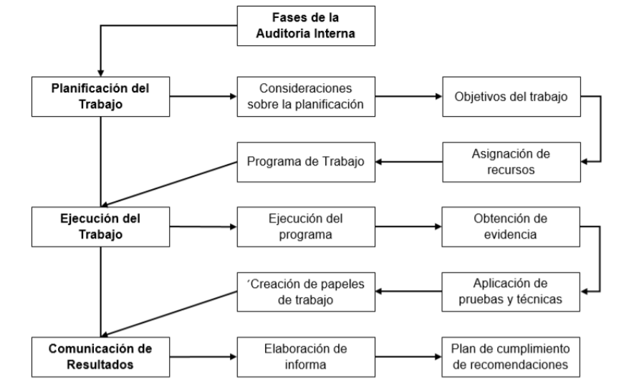
MARCO REFERENCIAL
Auditoría Interna
Los auditores previamente calificados serán responsables civiles, administrativa y de manera penal.
Si sus activos son mayores a USD 200 000 dólares
Permite evaluar procedimientos, sistemas y recursos que utilizan las cooperativas

Slide 20
DESCRIPCIÓN SITUACIONAL
Evolución de las Cooperativas de Ahorro y Crédito del segmento 3 periodo 2016-2020
Participación del 32% en Pichincha seguida de un 9% en la provincia de Cotopaxi y un 8% en la provincia de Azuay
Del año 2016 al 2017 presenta un aumento del 15% por altas prestaciones de servicios financieros
Ganancias 2016 por USD 2 841 366,52 dólares teniendo una variación positiva de 24% en 2018. En el año 2019 una disminución por el 78% debido a las acciones tomadas en el refinanciamiento de cartera
Del año 2019 al 2020 disminución por 18% a causa de crisis sanitaria y acciones

Slide 21
DESCRIPCIÓN SITUACIONAL
El número de depositantes ha aumentado un 20% en el año 2018 manteniendo sus cifras hasta el año 2020, que disminuyeron en un 11%
El número de cuentas registradas anualmente tubo su cúspide en 2019 con 1 288 462 cuentas teniendo una disminución de 121 344 en el año 2020 siendo una variación del 10%

Slide 22
DESCRIPCIÓN SITUACIONAL
Índice de fraude y abuso periodo 2016-2020 (ACFE)
Perdida efectiva del 53% y 56% en el año 2016 al 2020
Metodos de fraude mas concurridos: creacion documentos 55%, documento fisico alterado 53%
La deteccion del fraude es por terceras personas por 40% seguida de la Auditoría Interna por un 16% y la revisión de gestión por un 13%
Perpetrador más común es el empleado por un promedio del 43% seguida de la gerencia 35%

Slide 23
METODOLOGÍA
Fuentes primarias:
Los documentos oficiales de la SEPS, Ecuador en cifras, normas y leyes ecuatorianas.
Normas y políticas internacionales de auditoría
La encuesta
Enfoque cuantitativo
Método descriptivo y estadístico
Aplica la encuesta
Unidad de análisis in situ
Alcance correlacional
Fuentes secundaria:
Artículos
Documentos divulgación científica
Guía de manejo de fraude

Slide 24
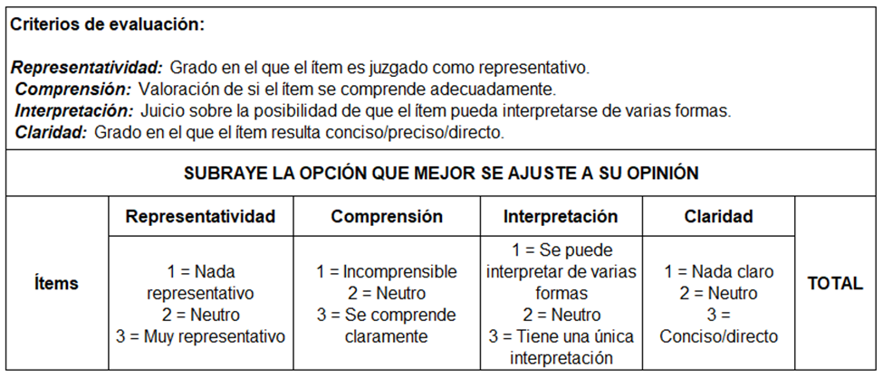
METODOLOGÍA
Validación
Especialistas en el tema
Toma en cuenta parametros como:
Representatividad
Comprensión
Claridad
Interpretación

Slide 25
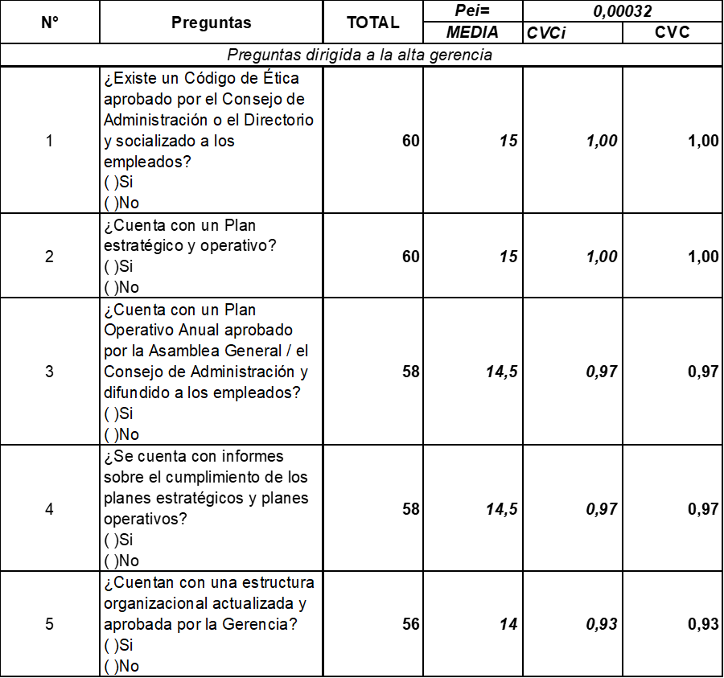
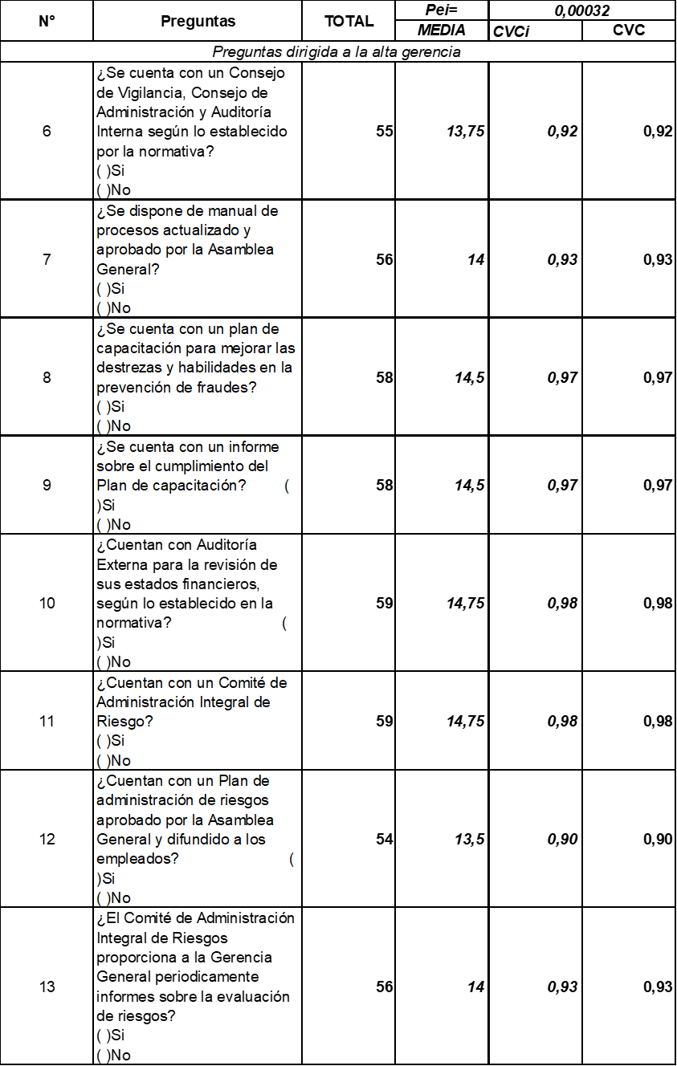
METODOLOGÍA

Slide 26
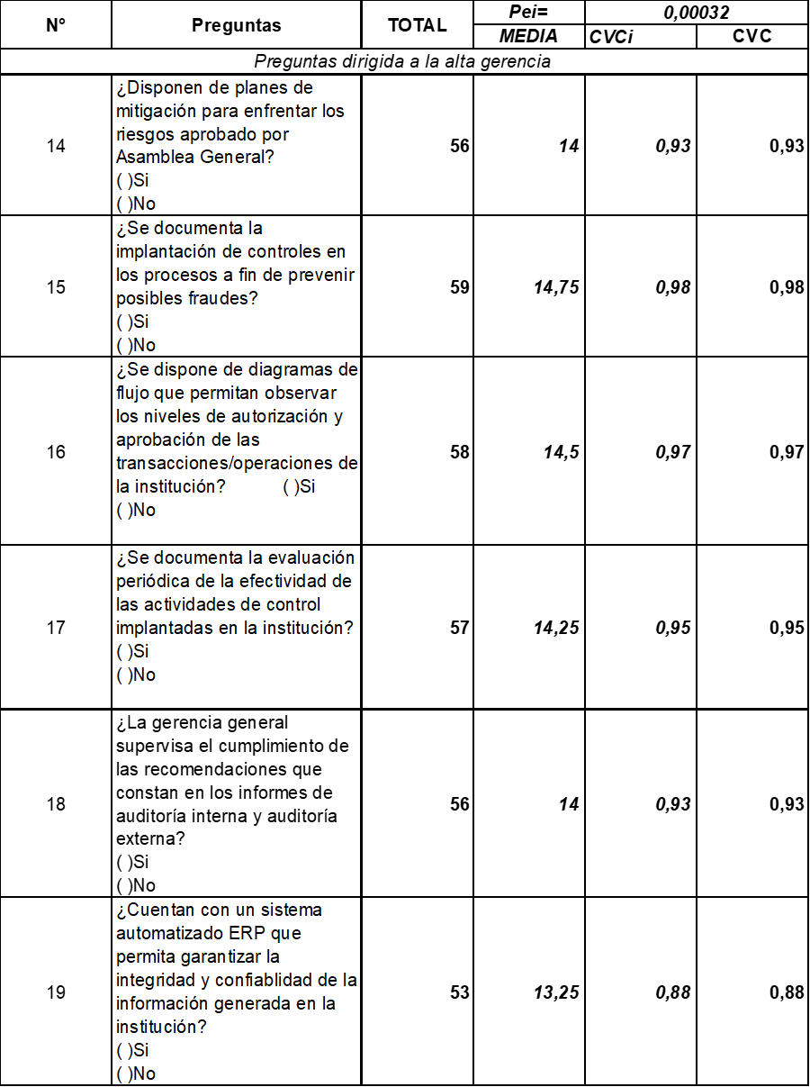
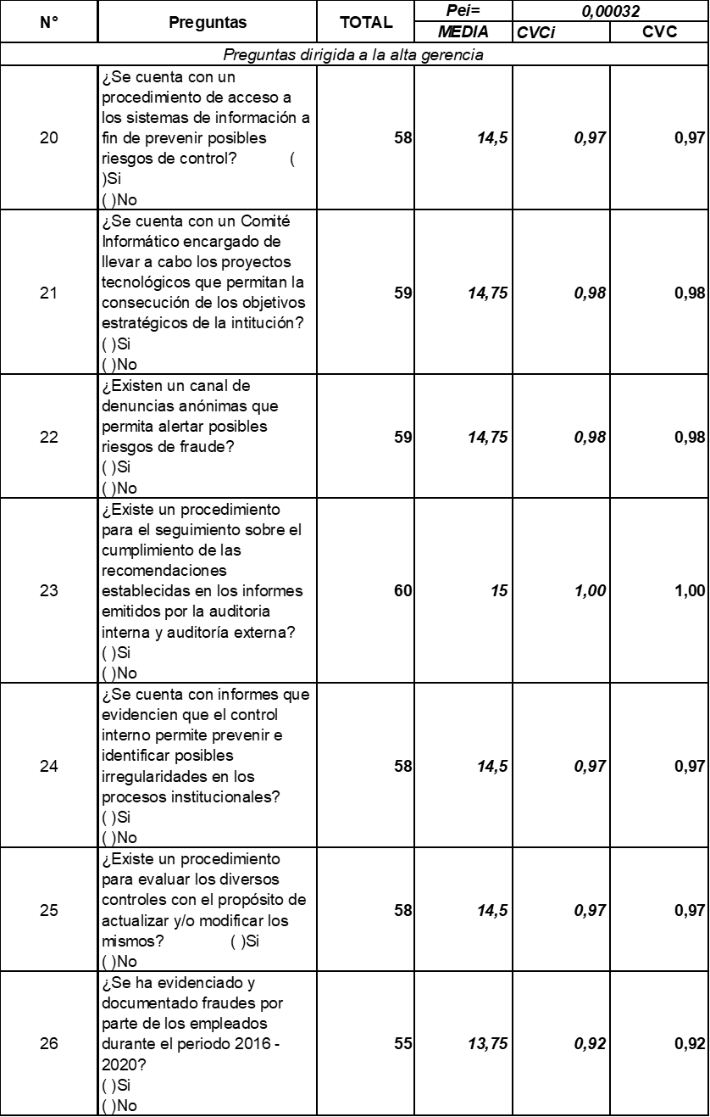
METODOLOGÍA

Slide 27
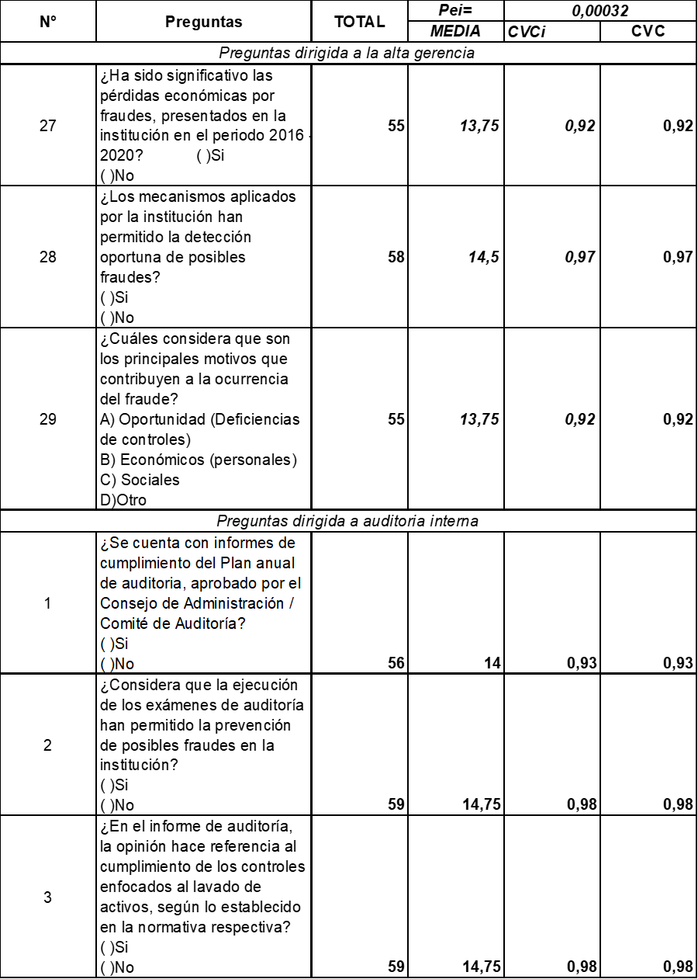
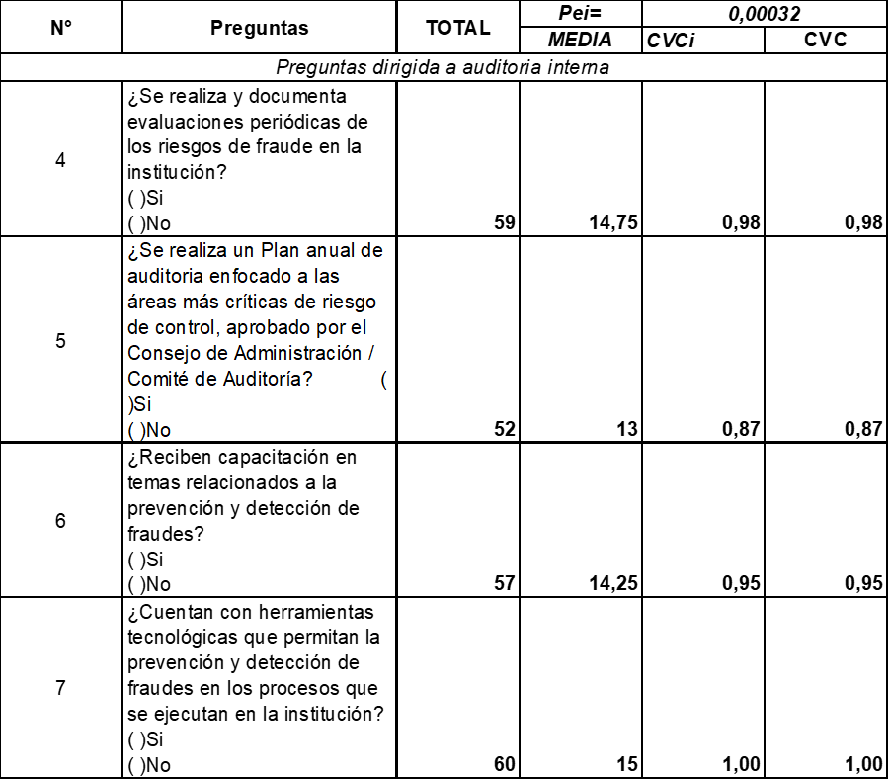
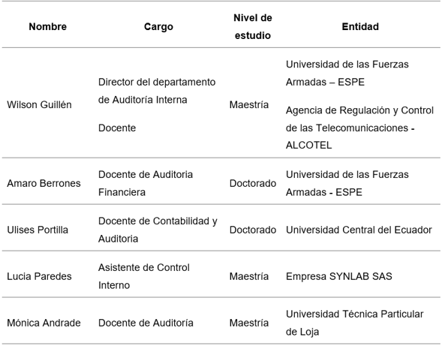
METODOLOGÍA
Expertos:

Slide 28
METODOLOGÍA
Método de coeficiente de validación de contenido de Nieto
Los datos obtenidos debido a que las preguntas tienen un total de CVC mayor a 0.80 y 0.70
Se aplicó las siguientes formulas:
Método de análisis de datos
Programa SPSS
Prueba Chi- Cuadrado

Slide 29
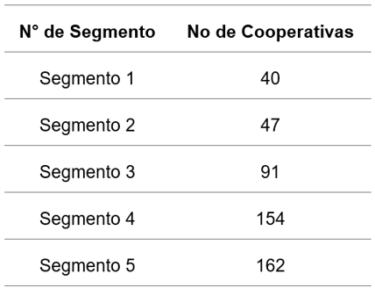
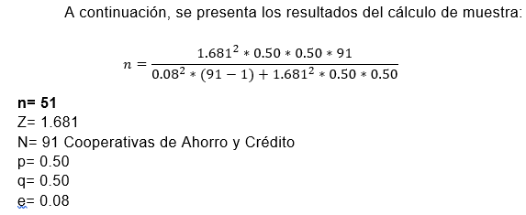
METODOLOGÍA
Muestra
Número de cooperativas por segmento:
Formula de muestreo:
Nivel de confianza de 92% y un nivel de significancia del 8%, dando como resultado un tamaño de muestra de 51

Slide 30
RESULTADOS
Análisis Uni variado
Las cooperativas poseen un Consejo de Vigilancia, Consejo de Administración y Auditoría Externa e Interna
El 39%de cooperativas que no posee un Comité Informático y un Comité de Administración Integral de Riesgos
Los resultados del fraude percibido en el 67% de las cooperativas encuestadas en el periodo 2016-2020, siendo de pérdidas económicas no significativas.

Slide 31
RESULTADOS
Análisis Bi variado
Para sacar los puntos de corte A y B se aplica la prueba de Estanino debido a la distribución normal, ajustándose a Q1= 75%

Slide 32
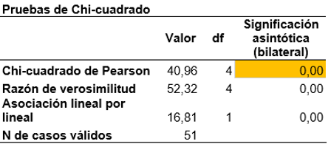
RESULTADOS
Al obtener los puntos de corte A y B se introduce en la agrupación visual y se procede a sacar la prueba de Chi-cuadrado para definir su significancia
Valor de chi de 40,95 con una significancia de 2,74*10 -8 , determinando que la correlación es significativa debido a que es menor a alfa= 0,005, rechazando la hipótesis nula

Slide 33
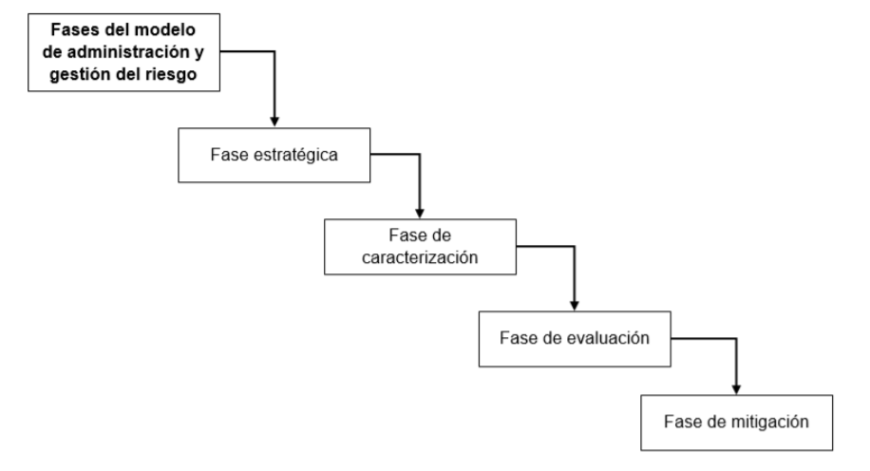
PROPUESTA
Modelo de Administración y Gestión Integral de Riesgos
Definir la línea de negocio y el mapa de procesos
Identificación y análisis de procesos
Objetivo:
Proporcionar una herramienta que ayude a identificar, medir, priorizar, controlar, mitigar y comunicar los riesgos para su apropiada administración y gestión
Formará parte de la estrategia institucional

Slide 34
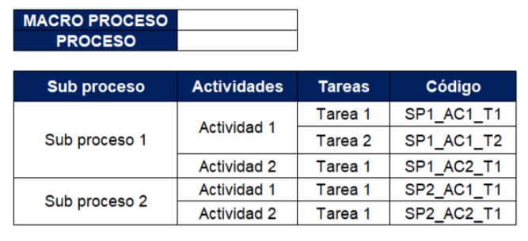
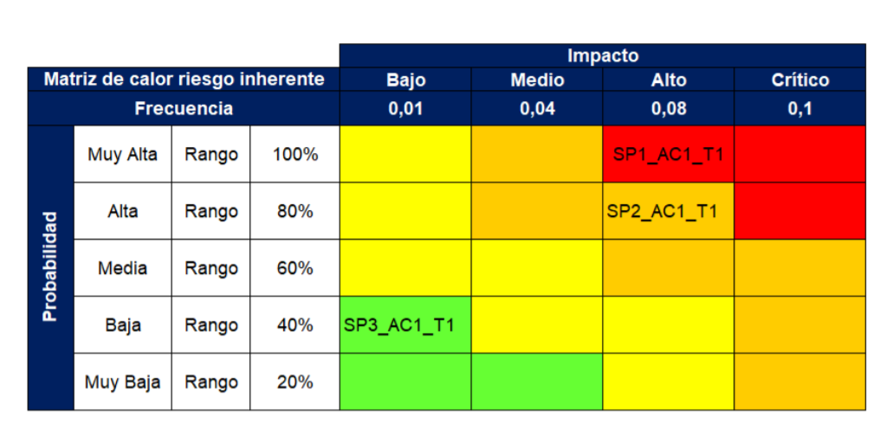
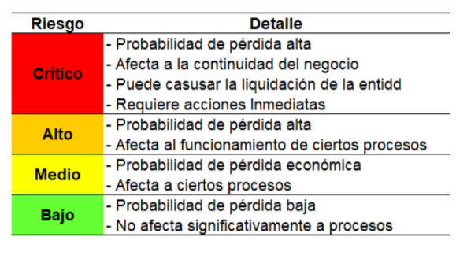
PROPUESTA
Fase de evaluación
Discriminar eventos de riesgos
Levantamiento de información
Elaboración de la matriz de riesgo

Slide 35
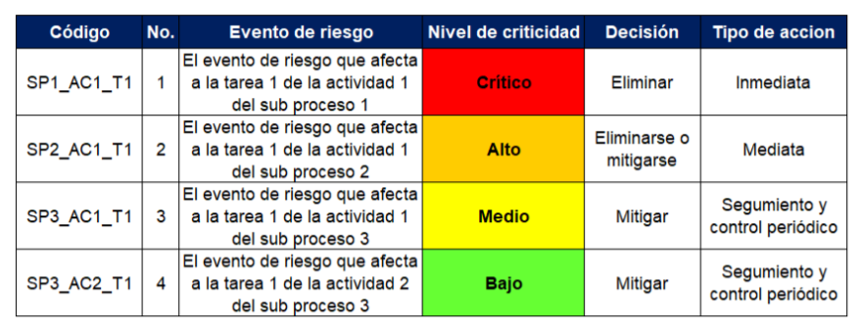
PROPUESTA
Fase de mitigación
Diseño de la matriz de mitigación
Implementación de planes de mitigación
Seguimiento de los planes de mitigación

Slide 36
CONCLUSIONES Y RECOMENDACIONES
Conclusión
Relación de variables de estudio y como la auditoría interna ayuda en la prevención de fraude de las cooperativas de ahorro y crédito
Según la encuesta un 39% no posee un Comité Informático que guíe y provee la vigilancia en necesidades informáticas
Recomendación
Al estudiante: realizar investigaciones y análisis referrente a temas de auditoría interna y su influencia en el fraude
A la Asamble General: Implantar un Comité de Informática para creación de estrategias, proyectos y programas

Slide 37
CONCLUSIONES Y RECOMENDACIONES
Conclusión
Las cooperativas no poseen ERP’s ocasionando el uso limitado de los recursos, deficiencias en el control administrativo
El 33% de las cooperativas no han conformado un Comité de Administración Integral de Riesgos
Recomendación
A la Asamblea General: analizar la posibilidad de adquirir un sistema ERP (Planificación de Recursos Empresariales)
A la Asamble General: crear un Comité de Administración Integral de Riesgos, con el propósito de la determinación de límites de escenarios de alto riesgo de amenazas internas y externas

Slide 38
CONCLUSIONES Y RECOMENDACIONES
Conclusión
El departamento de auditoría interna necesita actualizarse en temas relacionados a las metodologías de fraudes
Recomendación
Al Gerente : Disponer a Recursos Humanos que, en el plan de capacitación, se considere los requerimientos de formación del personal de auditoría interna en temas relacionados a la metodología del fraude

